Slide 1
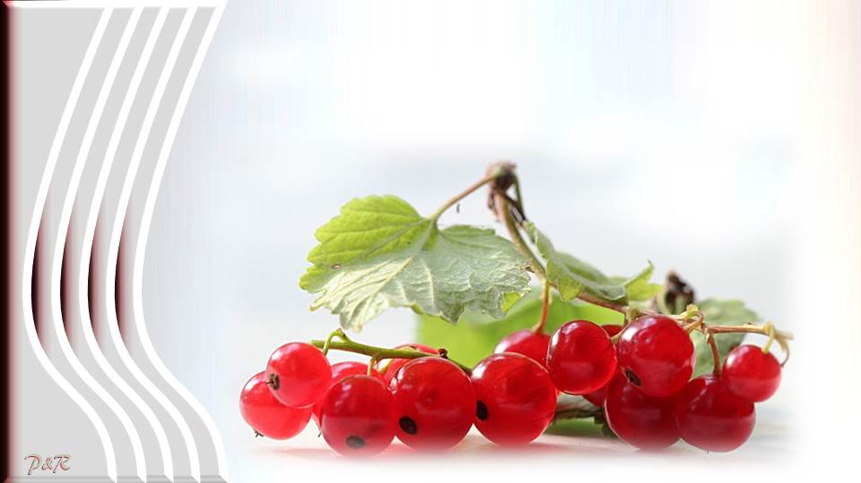

CON REPRODUCCIÓN
MANUAL Y MÚSICA

Slide 2
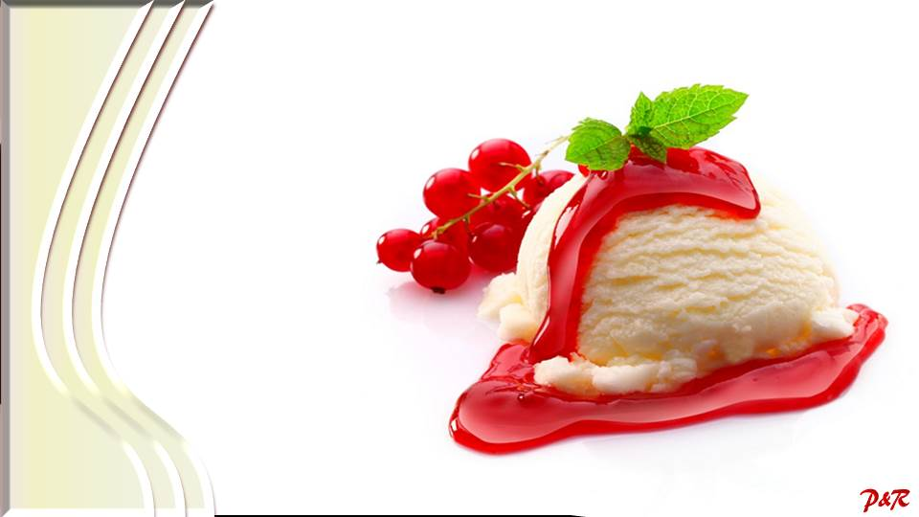



Slide 3
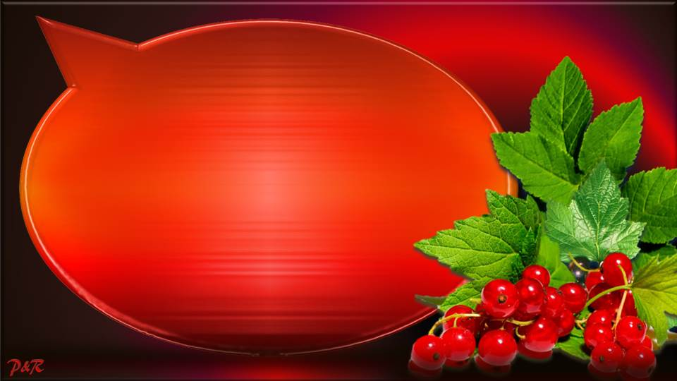
Las grosellas (tanto las grosellas negras
como las grosellas rojas, aunque también podemos
encontrarnos con variedades blancas) son originarias
de climas fríos y templados y las podemos disfrutar
sobretodo durante los meses de agosto y septiembre.
La grosella es muy dulce y sabrosa, con excelentes
propiedades que la convierten en un fruto muy beneficioso
para la salud como seguidamente veremos.
Respecto a los diferentes nutrientes esenciales que encontramos en ellas, destacan por su altísimo
contenido en fibra, vitaminas (provitamina A,
vitamina C y E) y minerales (como el hierro,
potasio y magnesio).

Slide 4
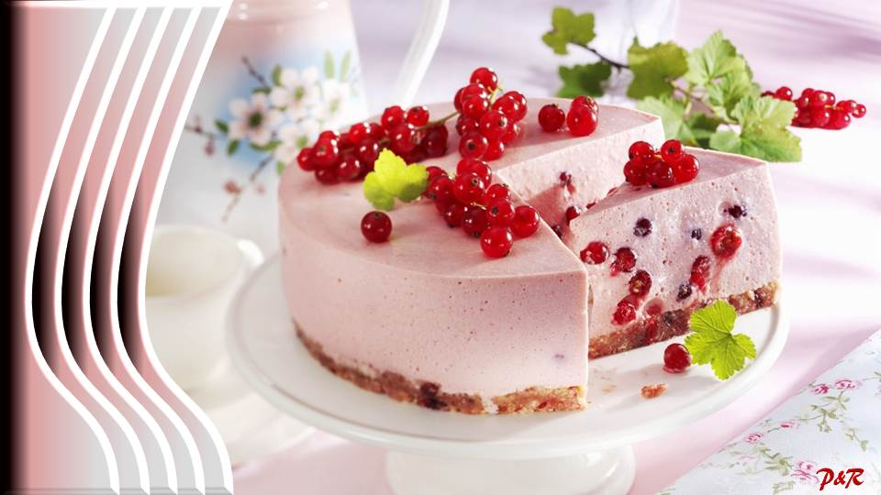

Slide 5


Slide 6
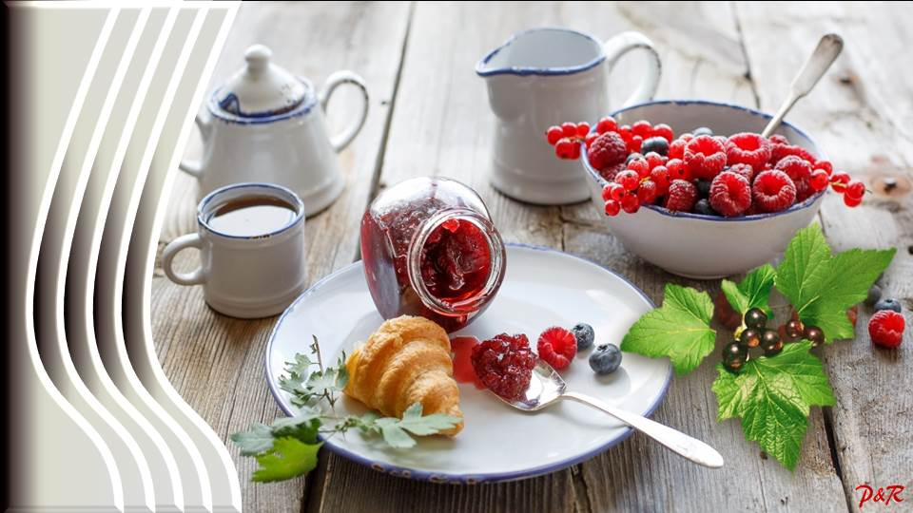

Slide 7
Grosellas sin calorías
Las grosellas son muy sanas y no engordan, por lo que son recomendables en dietas de adelgazamiento dado que aportan vitaminas sin provocar aumento de peso.
Este fruto silvestre contiene un 90% de agua, por lo que hidrata el cuerpo, contiene mucha fibra, y no tiene calorías. Podríamos decir que las grosellas son auténticamente light.

Slide 8


Slide 9


Slide 10


Slide 11
Ayudan a quemar grasa
La grosella pertenecen al grupo de frutas del bosque que ayudan a quemar grasa. La grosella contiene pectinas las cuales poseen numerosas propiedades beneficiosas para el organismo. Las pectinas forman parte de la fibra soluble y cuando están en contacto con el agua la absorben, arrastrando las grasas. Además, las pectinas de las grosellas debido a su capacidad de captación del agua, hacen las heces de mayor volumen y ralentizan el vaciado gástrico aumentando así la capacidad del organismo para la absorción de algunos nutrientes.

Slide 12


Slide 13
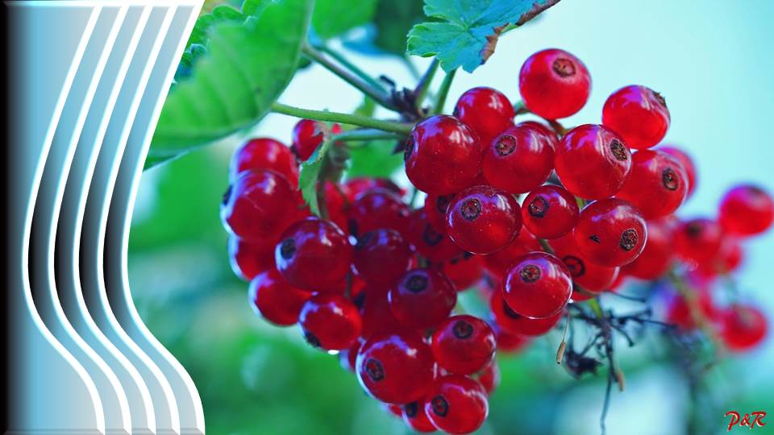

Slide 14


Slide 15
La grosella como antidiarréico
Las grosellas son beneficiosas en casos de diarrea dado que ralentizan la absorción intestinal haciendo que el estómago trabaje de forma más lenta. Además, al captar el agua, las deposiciones que en estos procesos son líquidas, se espesan, siendo beneficiosas para hacer frente a
este tipo de problemas.

Slide 16
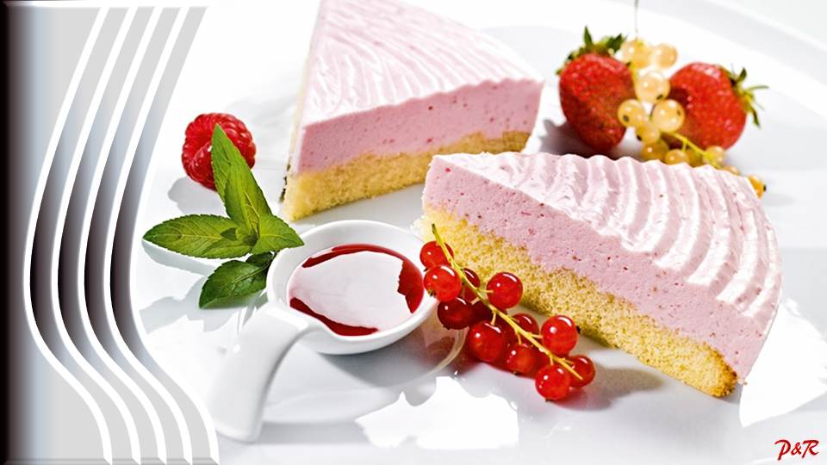

Slide 17


Slide 18
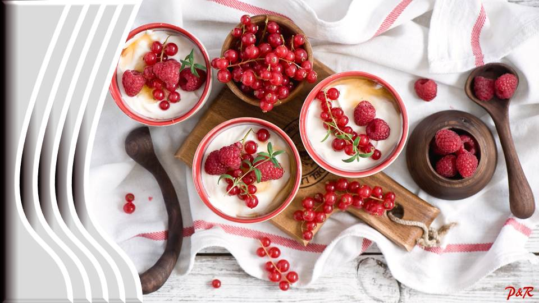

Slide 19
Grosellas para la hiperglucemia
Las grosellas también ralentizan la absorción intestinal de azúcares por lo que son utilizadas en casos de hiperglucemia ya que mejoran la intolerancia a la glucosa. Las pectinas que poseen disminuyen la velocidad con la que los azúcares pasan del estómago al duodeno, con lo que se evitan subidas bruscas de los niveles de azúcar
en la sangre.

Slide 20
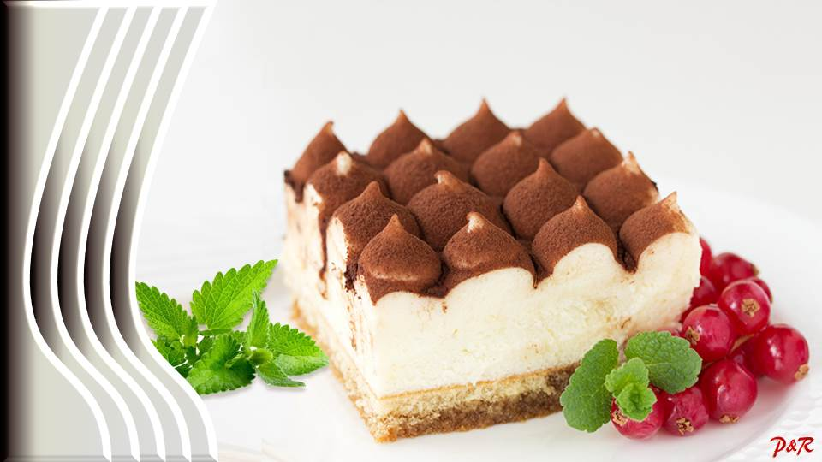

Slide 21


Slide 22


Slide 23
Combate el colesterol
Sus pectinas reducen los niveles de colesterol en sangre ya que tienen tendencia a unirse a los ácidos biliares -producto de la degradación del colesterol- y de esta forma facilitan su expulsión de forma conjunta con las heces,
con la consiguiente disminución
del colesterol.

Slide 24
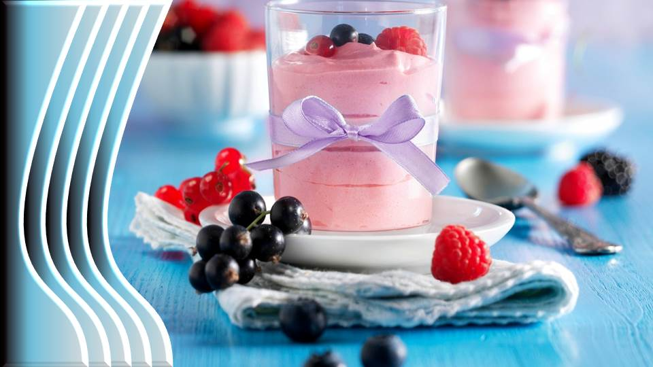

Slide 25


Slide 26


Slide 27
Las grosellas, anticancerígenas
Estudios recientes atribuyen propiedades anticancerígenas a las pectinas que se encuentran en numerosos frutos como las grosellas. Su función como absorbente intestinal es conocida desde hace tiempo, propiedad a la que se une la posibilidad de que inhiban una proteína que podría facilitar la diseminación del cáncer por el organismo, sobre todo del cáncer de
tipo colorrectal.

Slide 28

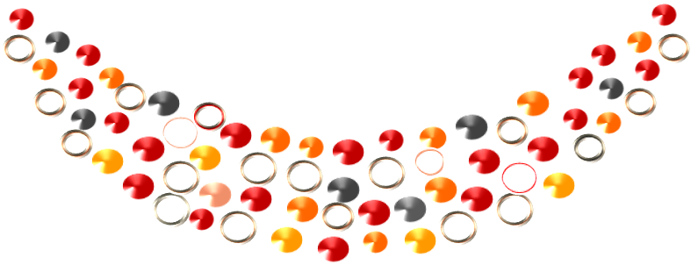

Slide 29
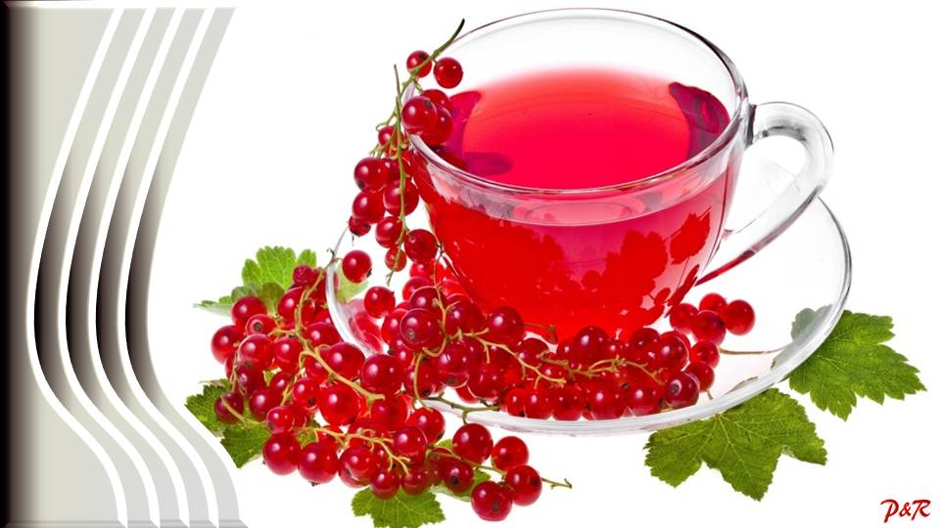

Slide 30
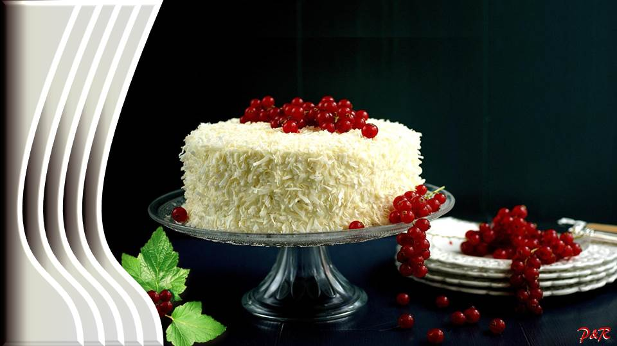

Slide 31
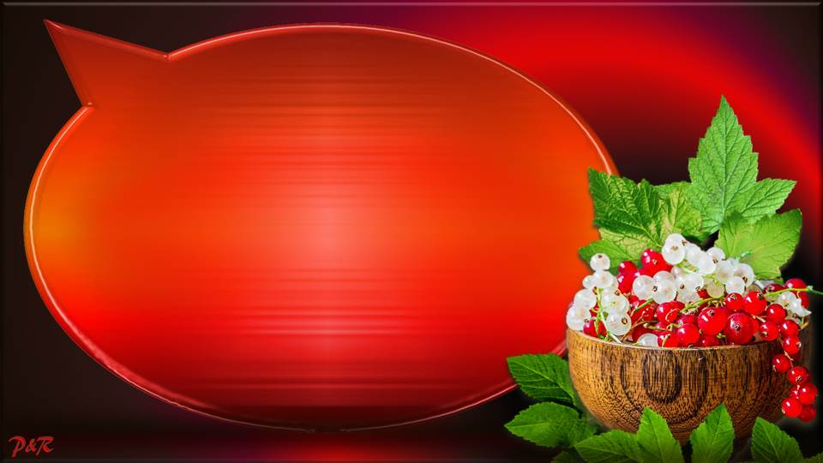
Otros Beneficios de la grosella
En el sector de la salud y belleza, las grosellas son
muy apreciadas en cosmética y en el poder para limpiar, nutrir, e hidratar la piel. Se utiliza también contra el envejecimiento prematuro de la piel debido a sus propiedades antioxidantes.
En el cuidado del cabello se utilizan mucho como tónicos para el cabello ya que enriquece el crecimiento del cabello y la pigmentación del pelo. Se refuerza la raí­z del pelo, mantiene el color y mejora el brillo. Comer
grosella fresca o la aplicación de su pasta sobre
la raí­z del cabello mejora el crecimiento del
cabello y el color.

Slide 32
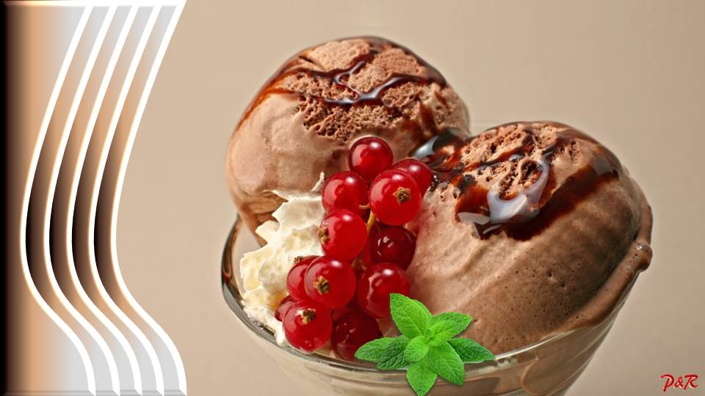

Slide 33


Slide 34


Slide 35
Efectos secundarios de las grosellas
Las grosellas consumidas en exceso pueden provocar molestias digestivas. Asimismo, las personas que tengan el estómago delicado es conveniente que las tomen con moderación, ya que
en algunos casos pueden
provocar acidez.

Slide 36


Slide 37


Slide 38



Slide 39
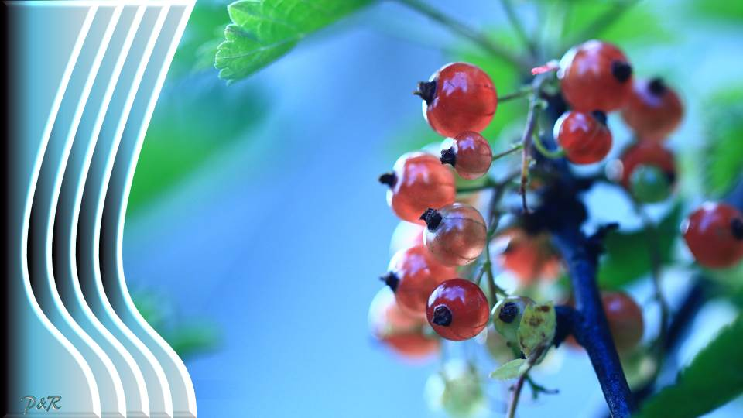



Slide 40









¿Te ha gustado?
Puedes ver más entrando
Aquí
Además puedes recibir powerpoints en tu correo electrónico suscribiéndote aquí:
Esta presentación powerpoint ha sido creada y compartida única y exclusivamente para mispps.com

